Slide 1
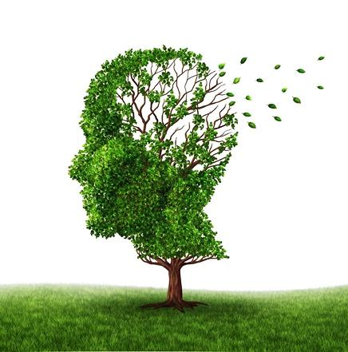
স্বাগতম
Notes:
কী দেখতে পাচ্ছ বলে ? স্বাগতম স্লাইডটি আনুন ।

Slide 2
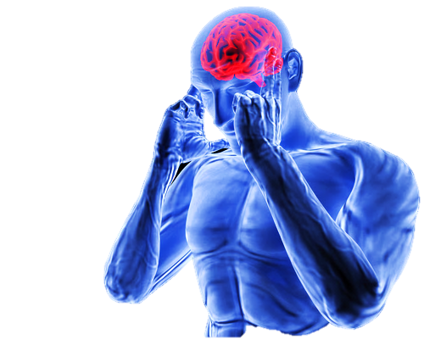
Notes:
পাঠ শিরোনাম বের করতে স্লাইডটি দেখিয়ে শিক্ষার্থীদের প্রশ্ন করুন ছবিতে কী দেখছ ? উ:মস্তিস্ক । তোমরা ঠিক বলেছ । আজ আমরা পড়ব মস্তিস্ক ।বিশেষ ক্ষেত্রে শিক্ষক শিক্ষার্থীদের সহায়তা করতে পারেন ।

Slide 3
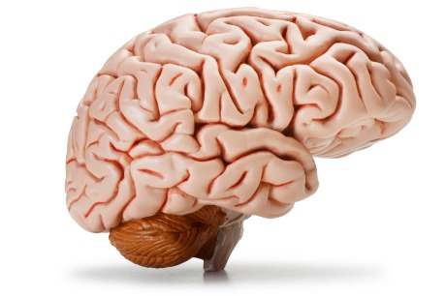
মস্তিষ্ক

Slide 4
শিখনফল:
এই পাঠ শেষে শিক্ষার্থীরা---
1.মানুষের মস্তিস্কের অবস্থান বলতে পারবে ।
২. মানুষের মস্তিস্কের প্রধান অংশ সমূহের গঠন ব্যাখ্যা করতে পারবে ।
৩. মানুষের মস্তিস্কের কাজ ব্যাখ্যা করতে পারবে ।
৪. মানুষের মস্তিস্কের চিহ্নিত চিত্র অংকন করতে পারবে ।
Notes:
শ্রেণীকক্ষে উপস্থাপনের সময় প্রয়োজন না হলে স্লাইডটি হাইড করে রাখা যেতে পারে ।

Slide 5
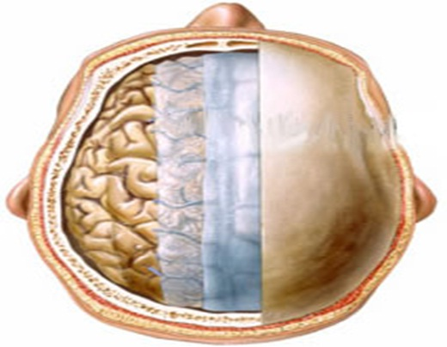
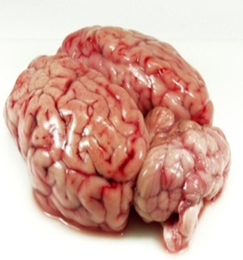
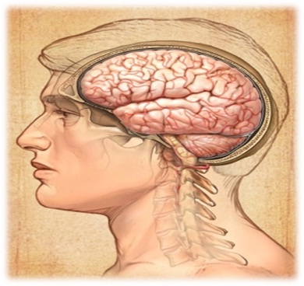
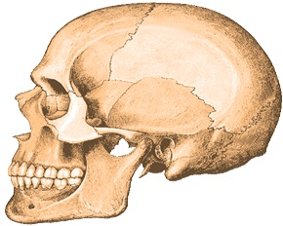
চিত্রে মস্তিস্ক কী দিয়ে আবৃত দেখতে পাচ্ছ ?
পর্দাটি কয়স্তর বিশিষ্ট ?
পর্দাটির নাম কী ?
এবার বলো মস্তিস্কের অবস্থান কোথায় ?
চিত্র ক এর অংগটি চিত্র খ এর কোথায় অবস্থিত ?
চিত্র ক ও চিত্র খ তে কী দেখতে পাচ্ছ?
চিত্র :খ
চিত্র :ক
করোটির মধ্যে
মেনিনজেস
Notes:
শিক্ষক পাশাপাশি মডেল ব্যবহার করতে পারেন । শিক্ষক শিক্ষার্থীদের বলবেন প্রত্যেক স্লাইডের আলোচনা থেকে তাদের নোট নিতে ।

Slide 6
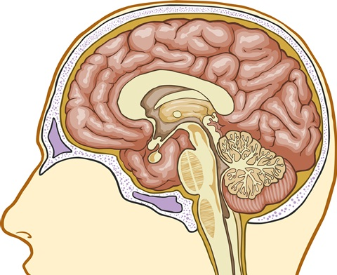
মস্তিস্কের কয়টি অংশ দেখতে পেলে ?
চিহ্নিত অংশটির নাম বলতে পারবে?
চিত্রটি ভালভাবে লক্ষ্য কর :
গুরুমস্তিস্ক
মধ্যমস্তিস্ক
লঘুমস্তিস্ক

Slide 7
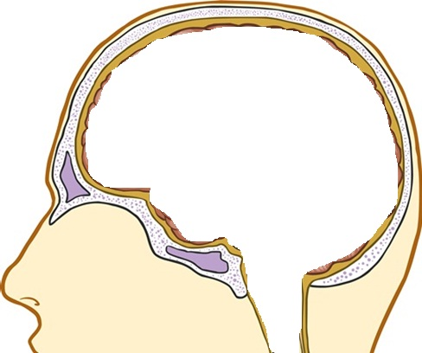
একক কাজ :
সময়: ৫মি:
চিত্রটি এঁকে ফাঁকা স্থানে মস্তিস্কের প্রধান অংশগুলোর অবস্থান দেখাও ?
মস্তিস্কের প্রধান অংশগুলো কয়টি ও কী কী ?

Slide 8
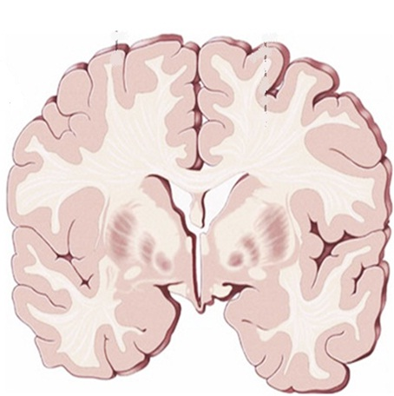
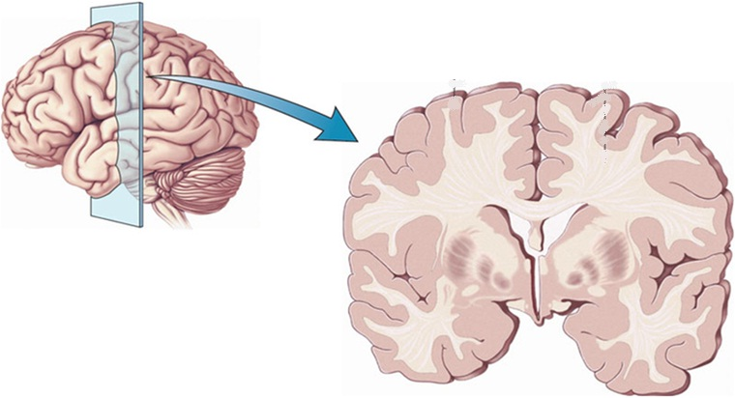
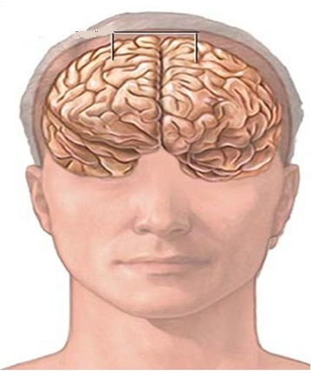
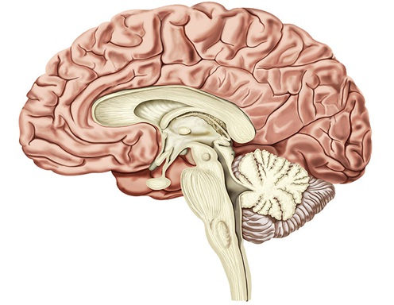
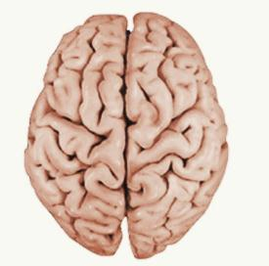
এ খন্ডগুলোর নাম কী ?
গুরুমস্তিস্কের চিহ্নিত অংশটি কোন স্তরের ?
মস্তিস্কের কোন অংশটি সবচেয়ে বড় মনে হচ্ছে ?
গুরুমস্তিস্কের উপরিভাগ কেমন ও কী বর্ণের ?
গুরুমস্তিস্ক কয়টি খন্ডে বিভক্ত ?
গ্রেম্যাটার
গুরুমস্তিস্ক
ডান ও বাম সেরিব্রাল হেমিস্ফিয়ার
ঢেউ তোলা ও ধুসর
অন্তঃস্তর

Slide 9
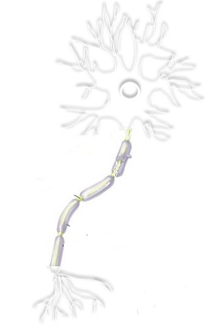
অন্তঃস্তরে কী থাকে ?
এই স্নায়ুতন্তুর রঙ কী ?
এজন্য মস্তিস্কের ভিতরের স্তরের নাম ?
হোয়াইট ম্যাটার
স্নায়ুতন্তু /অ্যাক্সন
সাদা

Slide 10
মস্তিস্ক আঁকার চেষ্টা করি

Slide 11
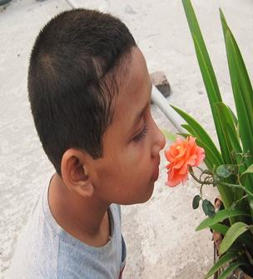
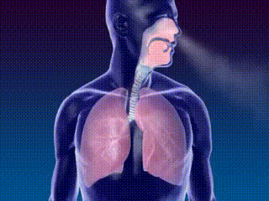
দলগত কাজ:
সময় : ৮ মি:
মস্তিস্কের চার্ট তৈরি কর এবং উদ্দিপকে উল্লেখিত কার্যকলাপগুলো মস্তিকের যে যে অংশে ঘটে তা বিভিন্ন রঙ দিয়ে চিহ্নিত করে অংশগুলোর কাজ লিখ ?
Notes:
শিক্ষক পুরোনো ক্যালেন্ডার ও রঙ পেন্সিল শিক্ষার্থীদের সরবরাহ করবেন ,শিক্ষার্থীরা ক্যালেন্ডারের পিছনে চার্ট তৈরি করবে।প্রতি দল থেকে যদি প্রত্যাশিত উত্তর না আসে তবে শিক্ষক বিষয়গুলো সম্পর্কে ধারণা দিবেন ।

Slide 12
বাড়ির কাজ:
স্মৃতি ,দৃষ্টিশক্তি ,খাদ্যগ্রহণ কার্যকলাপগুলো নিয়ন্ত্রন করে মস্তিস্কের যে যে অংশ তাদের তুলনা মুলক অবস্থা ছক আকারে লিখে আনবে ।

Slide 13
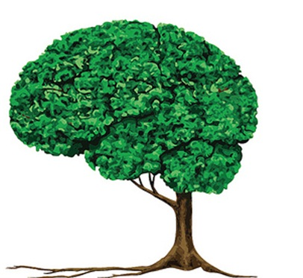
ধন্যবাদ

